Slide 1
Государственное бюджетное образовательное учреждение города Москвы детский сад общеразвивающего вида № 2038
Проект «История театра»
Автор: Петросян Лусине Нориковна
в средней группе
г. Москва

Slide 2
Цель.
Расширять представления о понятиях общих и специальных для разных видов искусства;
Формировать целостное представление об искусстве.
Через театр привить интерес к мировой художественной культуре и дать первичные сведения о ней.
Прививать детям любовь к прекрасному миру театра.
Оборудование.
Компьютер, проектор, экран.
Мультимедийная презентация.
Фильм «История театра».

Slide 3
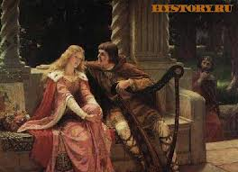
Театр родился из мистерий в честь Диониса(бог растительности).
Тогда все роли играли мужчины. Актёры (изначально их на сцене было всего два, третьего ввёл драматург) выступали в огромных масках и на котурнах. Декораций не было. Женщины не всегда и не везде допускались на представления, особенно на комедию, и сидели, как правило, отдельно от мужчин. В Греции профессия актера считалась престижной, а в Риме — позорной.

Slide 4
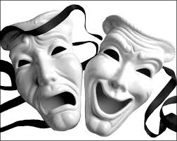
Театр - основное значение — место для зрелищ.
У «театра»есть разные виды : драматический, оперный, балетный, кукольный, театр пантомима и др.
Во все времена театр представлял собой искусство коллективное; в современном театре в создании спектакля, помимо актёров и режиссёра (дирижёра, балетмейстера), участвуют художник-сценограф, композитор, хореограф, а также бутафоры, костюмеры, гримёры, рабочие сцены, осветители.

Slide 5
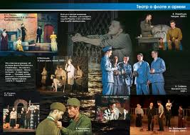
Спектакль в драматическом театре основывается на литературном произведении — драме или сценарии, предполагающем импровизацию. Основным средством выразительности для артиста драматического театра, наряду с физическими действиями, является речь, — в отличие от оперы, где содержание спектакля раскрывается в музыке и пении, и балета, где оно воплощается в музыкально.
Драматический театр

Slide 6
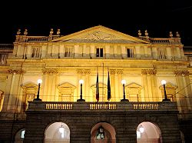
Оперный театр
О́пера — жанр музыкально-драматического искусства, в котором содержание воплощается средствами музыкальной драматургии, главным образом посредством вокальной музыки
Ла Скала» — самый знаменитый оперный театр находиться в Италии в городе Милан.
.

Slide 7
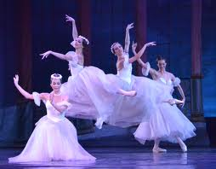
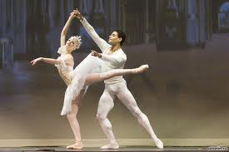
Балетный театр
Бале́т — вид сценического искусства; спектакль, содержание которого воплощается в музыкально-хореографических образах.
В современном балете широко используются другие техники танца, а также элементы гимнастики, акробатики, восточных единоборств и т.п.

Slide 8
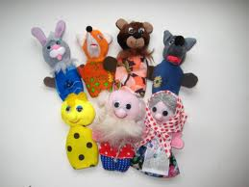
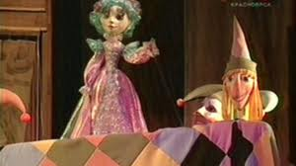
Кукольный театр
Теа́тр кукол — одна из разновидностей кукольного вида пространственно - временнóго искусства, в который входят мультипликационное и не мультипликационное анимационное киноискусство.
В спектаклях театра кукол внешность и физические действия персонажей изображаются и/или обозначаются, как правило куклами (куклами-актёрами) Куклы-актёры обычно управляются и приводятся в движение людьми, актёрами-кукловодами.

Slide 9
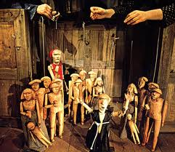
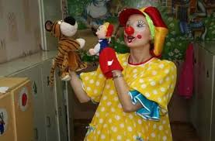
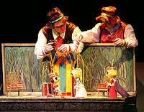
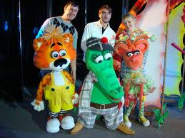

Slide 10
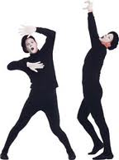
Театр пантомимы
Пантоми́ма — вид сценического искусства, в котором основным средством создания художественного образа является пластика человеческого тела, без использования слов.

Slide 11
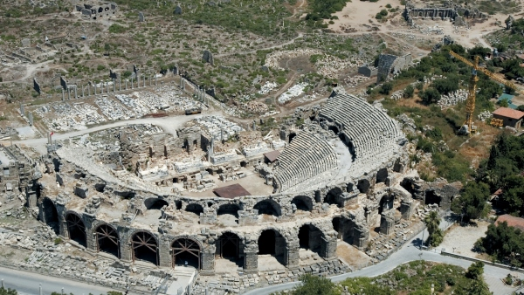
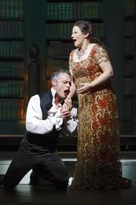
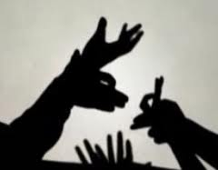
Развитие театра всегда было неотделимо от развития общества и состояния культуры в целом, — с особенностями общественного развития были связаны его расцвет или упадок, преобладание в театре тех или иных художественных тенденций и его роль в духовной жизни страны.

